Slide 1
2502.18872
第四届强子与重味物理理论与实验联合研讨会
2502.18872
兰州大学 2025年3月21-24日
氘-氘相互作用及
动量关联函数
报告人：葛多伦 (本科四年级)
合作者：耿立升、刘志伟、陆俊旭
arXiv:2502.18872

Slide 2
目录
研究背景
费米镜技术&动量关联函数
氘-氘相互作用
研究方法
相移$→$相互作用$→$结合能&关联函数
研究结果
拟合结果：相移+高斯源$→$关联函数
关联函数的分波贡献
结论总结

Slide 3
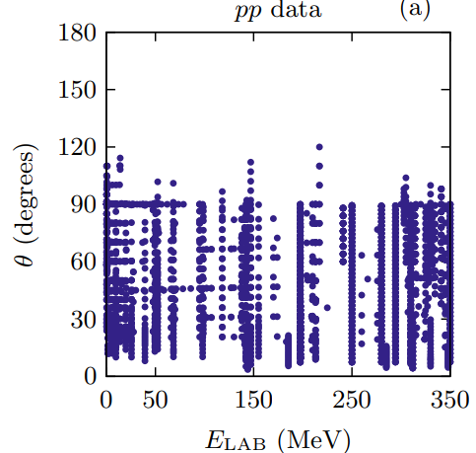
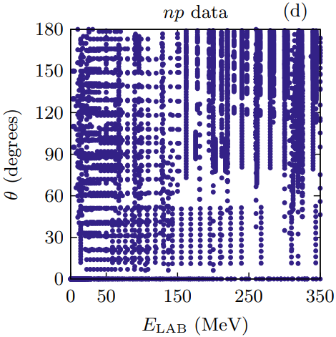
传统散射实验难以研究不稳定粒子之间的相互作用
对于核子等稳定粒子，散射实验是研究相互作用的有力手段
NN散射：8125个数据
高精度核力研究的坚实基础
R. Navarro Pérez, J. E. Amaro, and E. Ruiz Arriola Phys. Rev. C, 89:064006
对于不稳定粒子，散射实验难以开展
难以产生大量炮弹粒子
无法制作固定靶
$$Λp→Λp$$ | $$Σ^{−}p→Λn$$ | $$Σ^{+}p→Σ^{+}p$$ | $$Σ^{−}p→Σ^{−}p$$ | $$Σ^{−}p→Σ^{0}n$$
12 | 6 | 4 | 7 | 6
超子-核子低能散射：35个数据
制约了超核物理及致密星体如中子星的研究

Slide 4
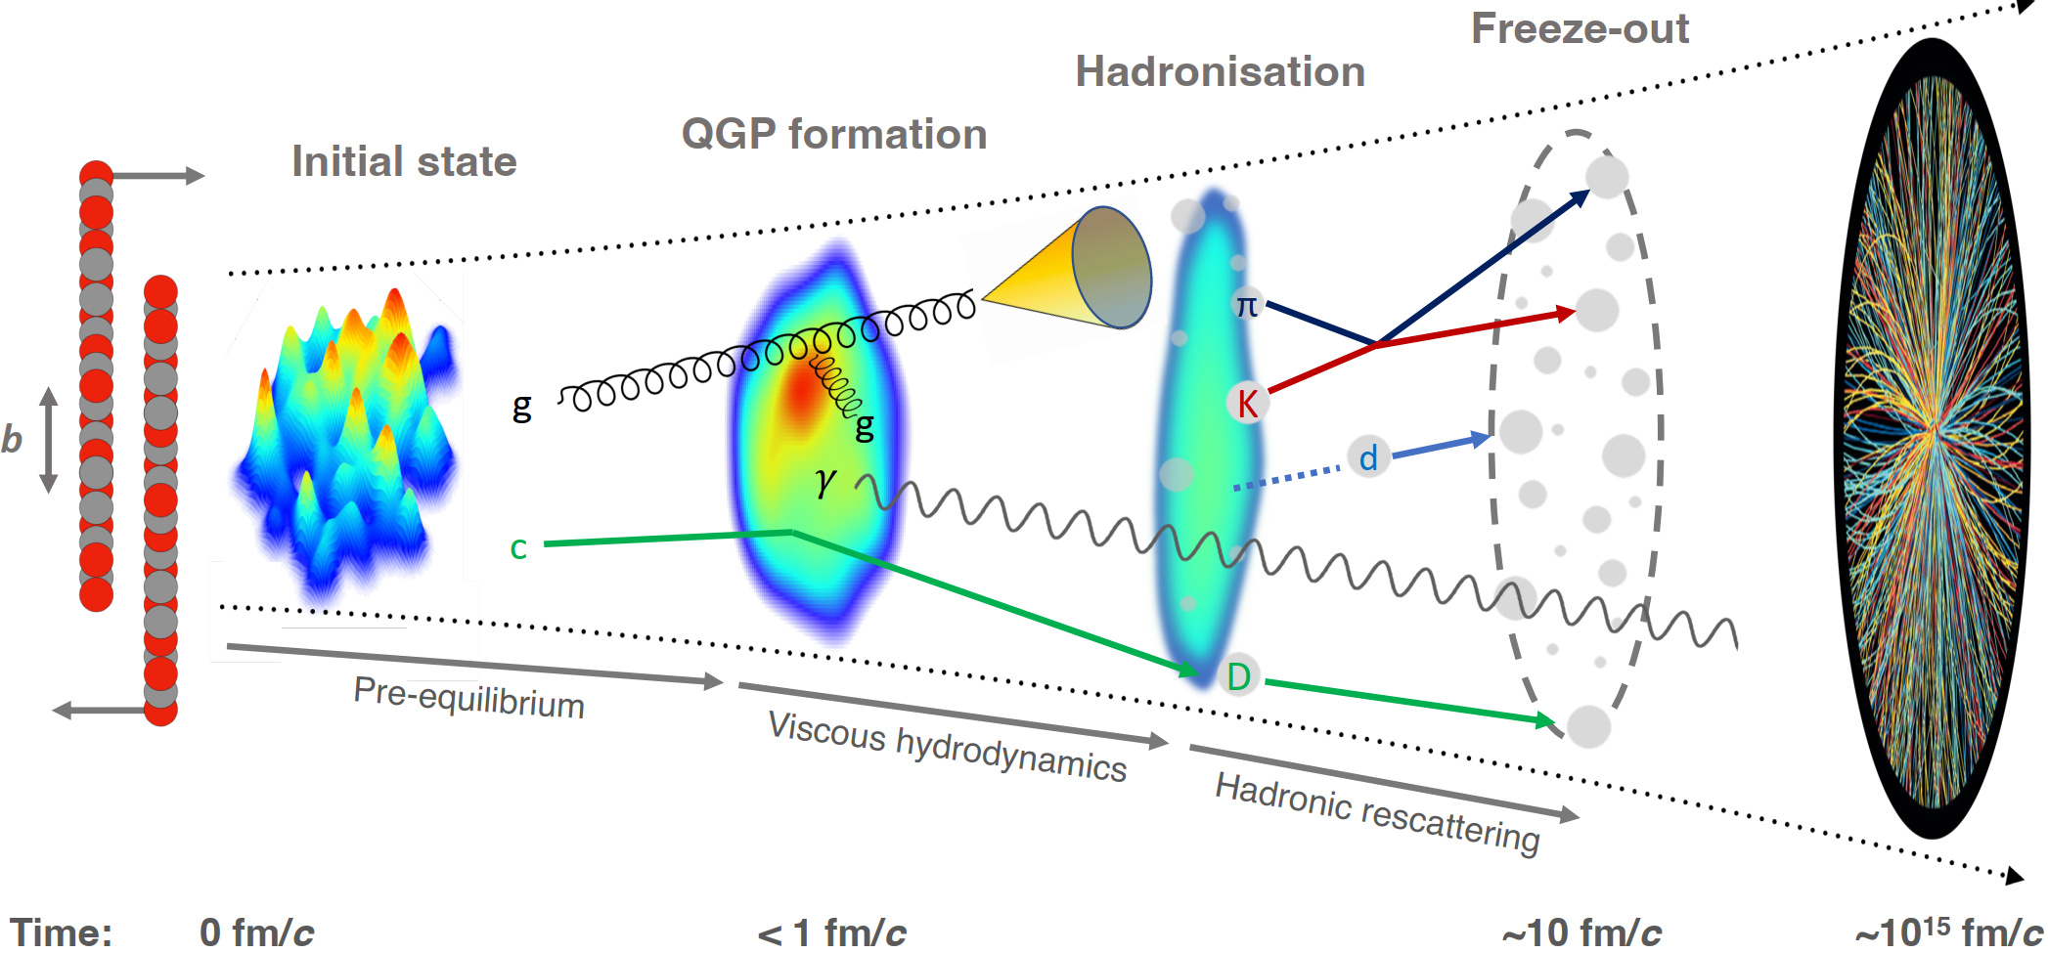
重离子碰撞为研究不稳定粒子间相互作用提供可能
化学冻结
强子化
初态
夸克胶子等离子体

Slide 5
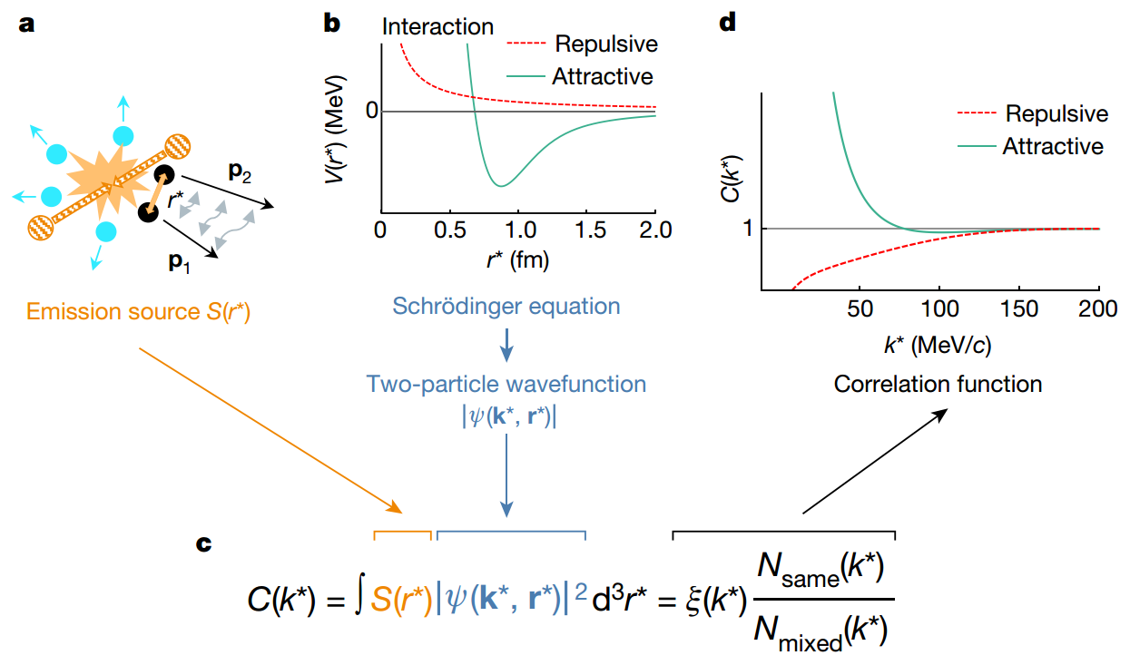
关联函数反映发射源时空特性和相互作用的信息
不考虑量子统计的情况下：
吸引
排斥
ALICE Collaboration
Nature 588 (2020) 232
相同/混合事件计数 (mixed-event 技术)
归一化常数
发射源空间分布
末态相互作用
量子统计效应
耦合道效应

Slide 6
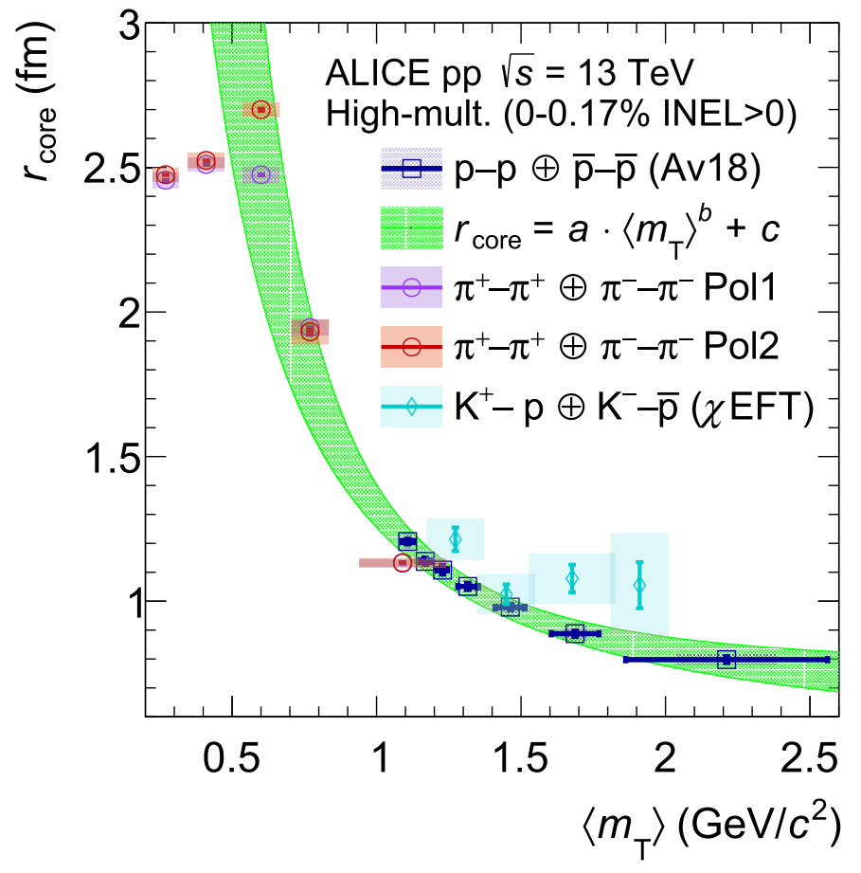
高斯型源函数是广泛使用的源函数形式
Koonin–Pratt (K-P) 公式
高斯源 (最常用)
关联函数 (只考虑$S$波强相互作用)
强相互作用修正
散射波函数
坐标表象Schrödinger方程
动量表象Lippmann-Schwinger方程
S. E. Koonin, Phys. Lett. B 70 (1) (1977) 43
Pratt, Csorgo, Zimanyi, Phys.Rev.C, 42, 2646(1990)
A. Ohnishi, Nucl. Phys. A 954 (2016) 294
ALICE Collaboration
Eur. Phys. J. C 85, 198 (2025)

Slide 7
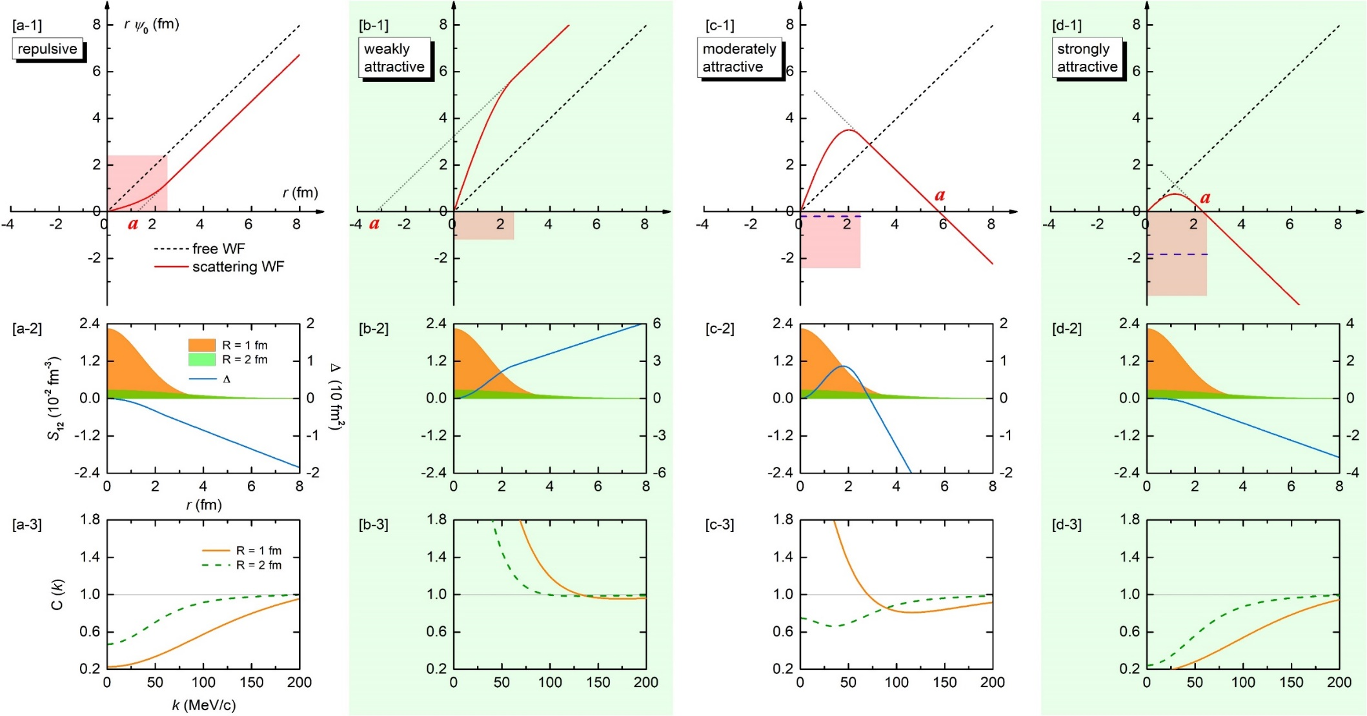
关联函数可以详细反映相互作用的信息
Zhi-Wei Liu, Jun-Xu Lu, and Li-Sheng Geng, Physical Review D, 2023, 107(7): 074019
排斥
弱吸引
中等吸引
强吸引

Slide 8
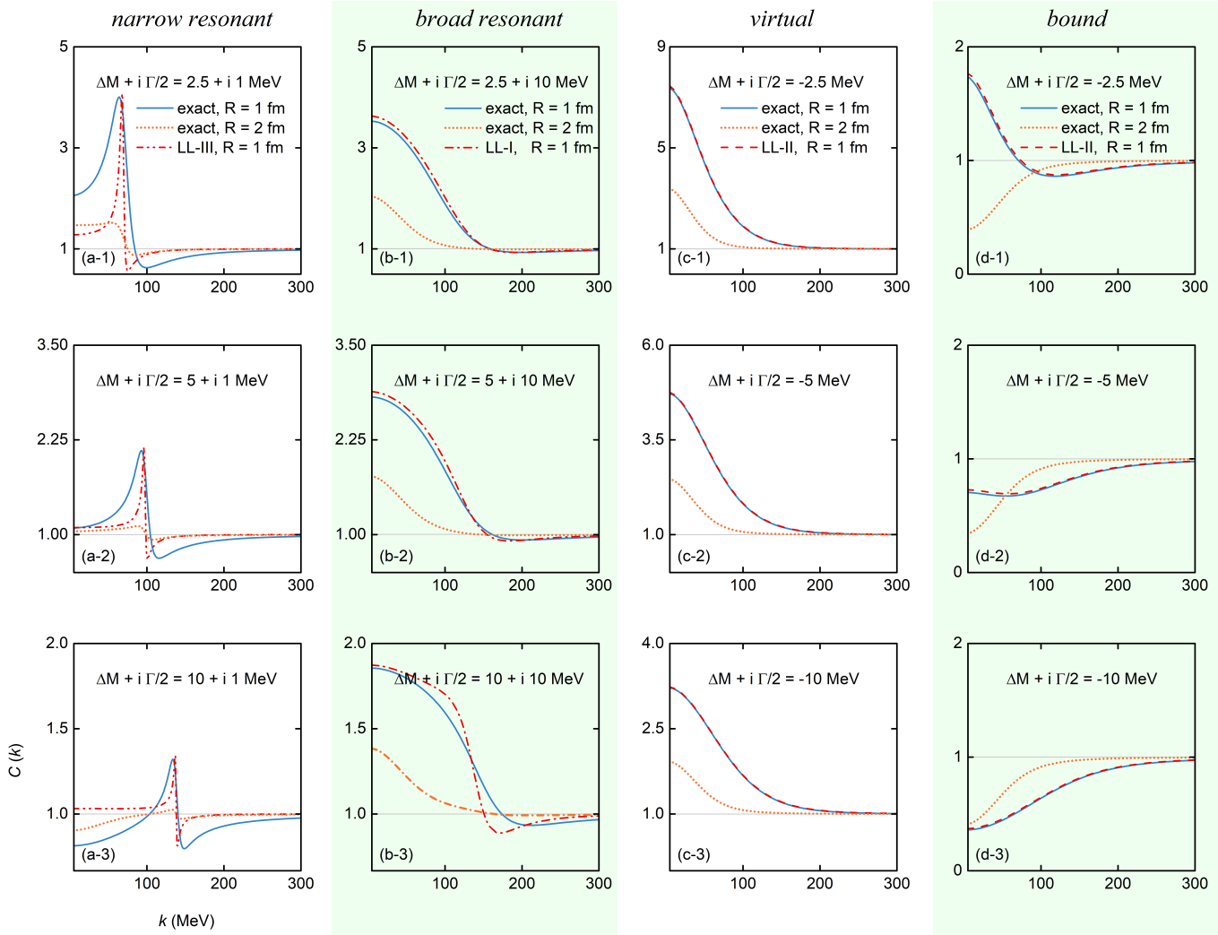
关联函数可以用来区分共振态、虚态和束缚态
Zhi-Wei Liu, Jun-Xu Lu, Ming-Zhu Liu, and Li-Sheng Geng, arXiv:2404.18607, 2024

Slide 9
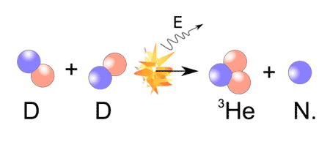
氘-氘相互作用对于核结构和氘氘聚变反应十分重要
氘-氘相互作用
❶ 核结构 (e.g. ${}_{}^{4}{He}$)
❷ 氘氘聚变
将氘核看作集团，成功重现${}_{}^{4}{He}$基态的结合能
采用方势阱形式的光学势， 精确重现氘氘聚变截面
M. Shojaei and N. Roshanbakht
Chinese Journal of Physics (2015)
X. Z. Li, Q. M. Wei, and B. Liu
Nuclear Fusion 48, 125003 (2008)

Slide 10
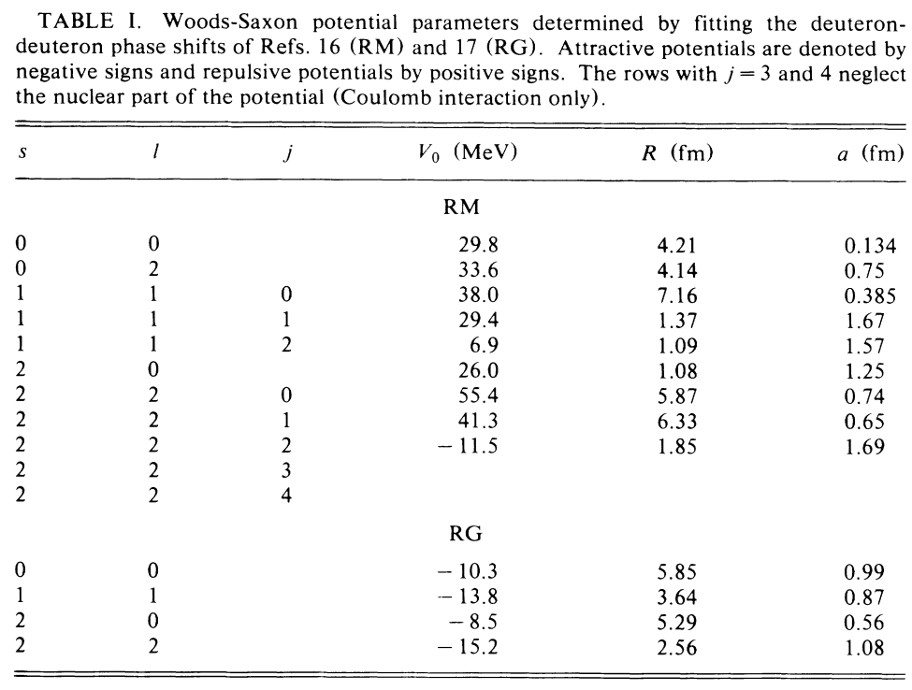
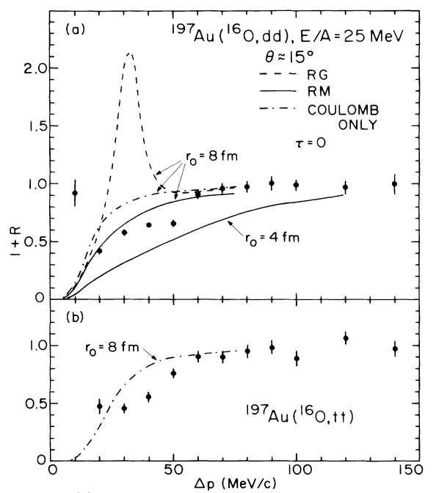
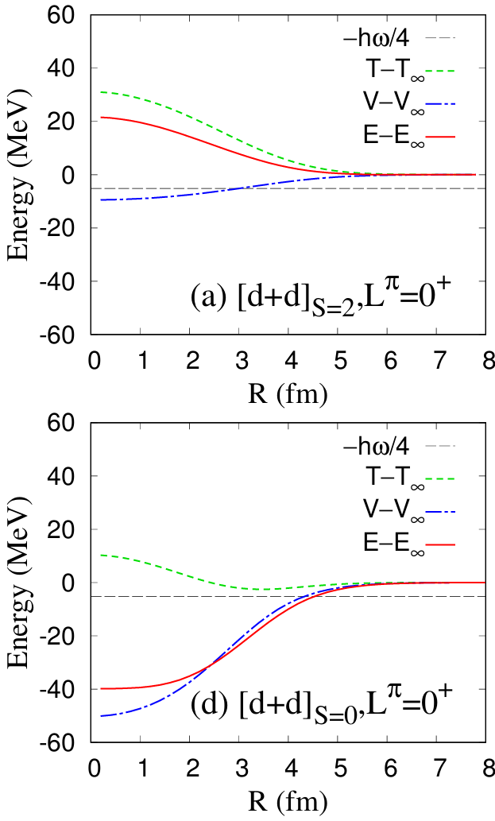
目前对氘-氘相互作用的认识存在分歧
散射相移拟合相互作用
集团模型+定域N-N相互作用
排斥主导
C. B. Chitwood et al.
Phys. Rev. Lett. 54, 302 (1985)
Y. Kanada-En’yo and D. Lee
Phys. Rev. C 103, 024318 (2021)

Slide 11
不同研究对氘-氘$S$波散射长度的描述不一致
分波
 | $${}_{}^{1}{S_{0}}$$ | $${}_{}^{5}{S_{2}}$$ | 自旋平均
LL model | - | - | $${2.62}_{±0.24(syst.)}^{±0.02(stat.)}$$
Yakubovsky | $$10.2−0.2i$$ | $$7.5$$ | $$5.3−0.0i$$
cluster EFT | $$4.3170$$ | $$6.1428$$ | $$3.8923$$
Faddeev-Yakubovsky | - | $$7.8±0.3$$ | -
方法
R. Lednicky and V. L. Lyuboshits Yad. Fiz. 35, 1316 (1981).
K. Morita, S. Gongyo, T. Hatsuda, T. Hyodo, Y. Kamiya, and A. Ohnishi
Phys. Rev. C 101, 015201 (2020)
I. Filikhin and S. Yakovlev
Physics of Atomic Nuclei 63, 55 (2000)
Physics of Atomic Nuclei 63, 216 (2000)
M. Farzin, M. Radin, and M. Moeini Arani Radiation Physics and Engineering 4, 29 (2023)
散射长度的约定
J. F. Carew, Phys. Rev. C 103, 014002 (2021)

Slide 12
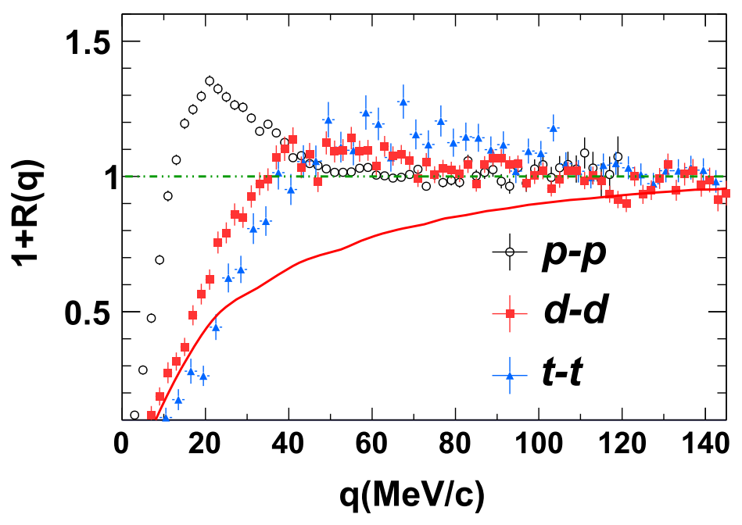
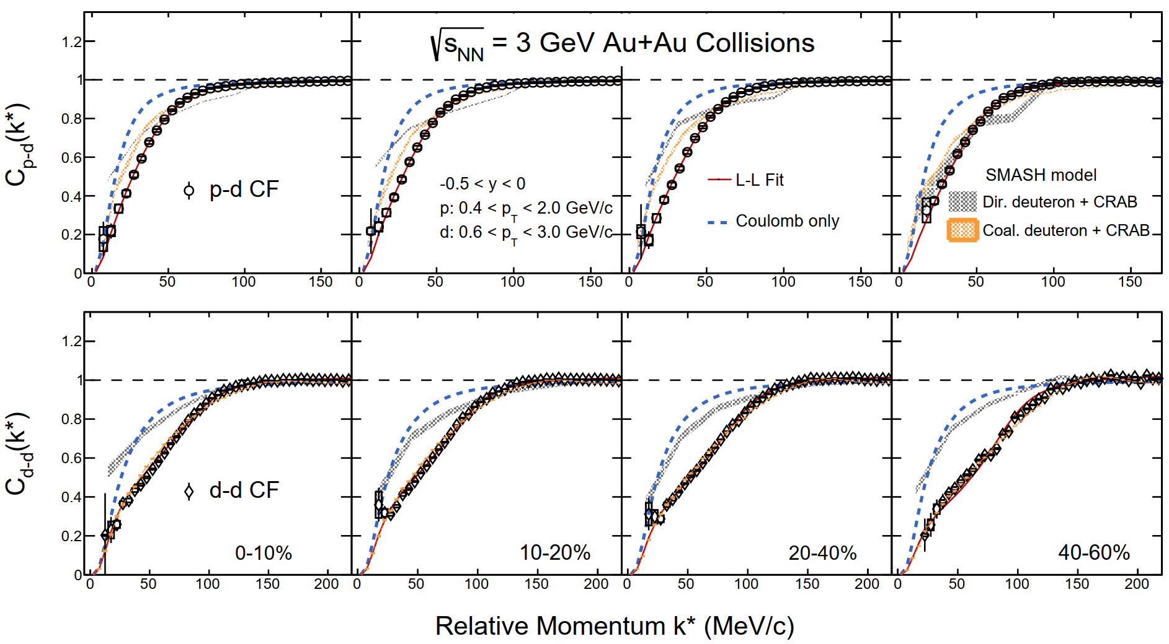
氘-氘关联函数的高精度测量结果提供了难得的契机
Y. Wang et al.
Phys. Lett. B 825, 136856 (2022)
STAR Collaboration
arXiv:2410.03436, 2024
较于上世纪80-90年代的工作，精度显著提升！

Slide 13
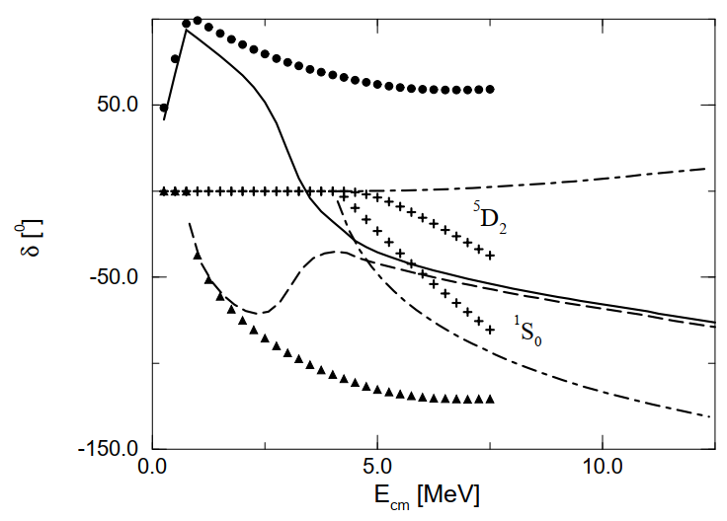
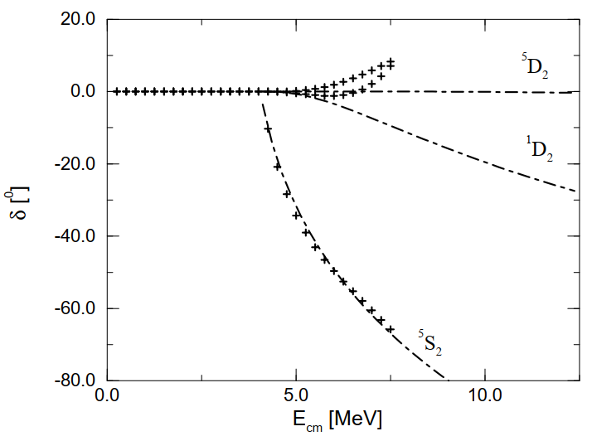
氘-氘体系的分波相移可以精确约束相互作用
Resonating Group (RG)
R-Matrix (RM)
H. M. Hofmann and G. M. Hale, Nucl. Phys. A 613, 69 (1997)

Slide 14
本研究的整体框架
相移和关联函数的
内在一致性
氘-氘各分波相移
拟合
Woods-Saxon形式
计算
氘-氘关联函数
关联函数压低行为
关联函数的分波贡献
同时约束各分波相移和关联函数

Slide 15
采用Woods-Saxon形式参数化氘-氘各分波相移
Woods-Saxon形式强相互作用：
波函数分波展开：
求解散射薛定谔方程：

Slide 16
关联函数的计算需要考虑量子统计和角动量耦合
量子统计效应：只考虑${}_{}^{1}{S_{0}}$ , ${}_{}^{5}{S_{2}}$, ${}_{}^{3}{P_{0}}$ , ${}_{}^{3}{P_{1}}$ 和 ${}_{}^{3}{P_{2}}$
Koonin-Pratt公式计算分波关联函数：
分波权重&角动量平均关联函数：

Slide 17
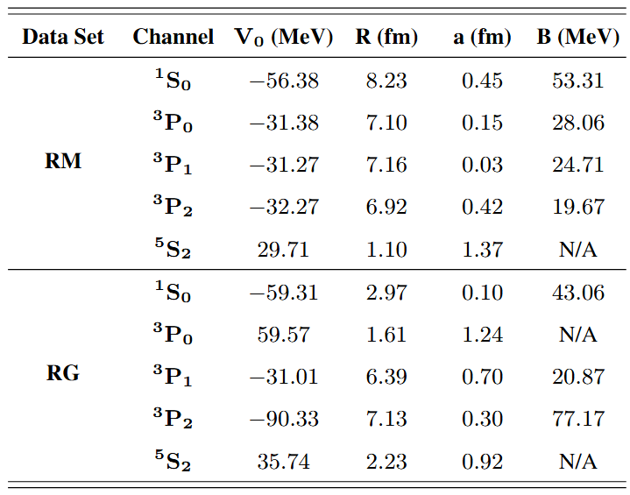
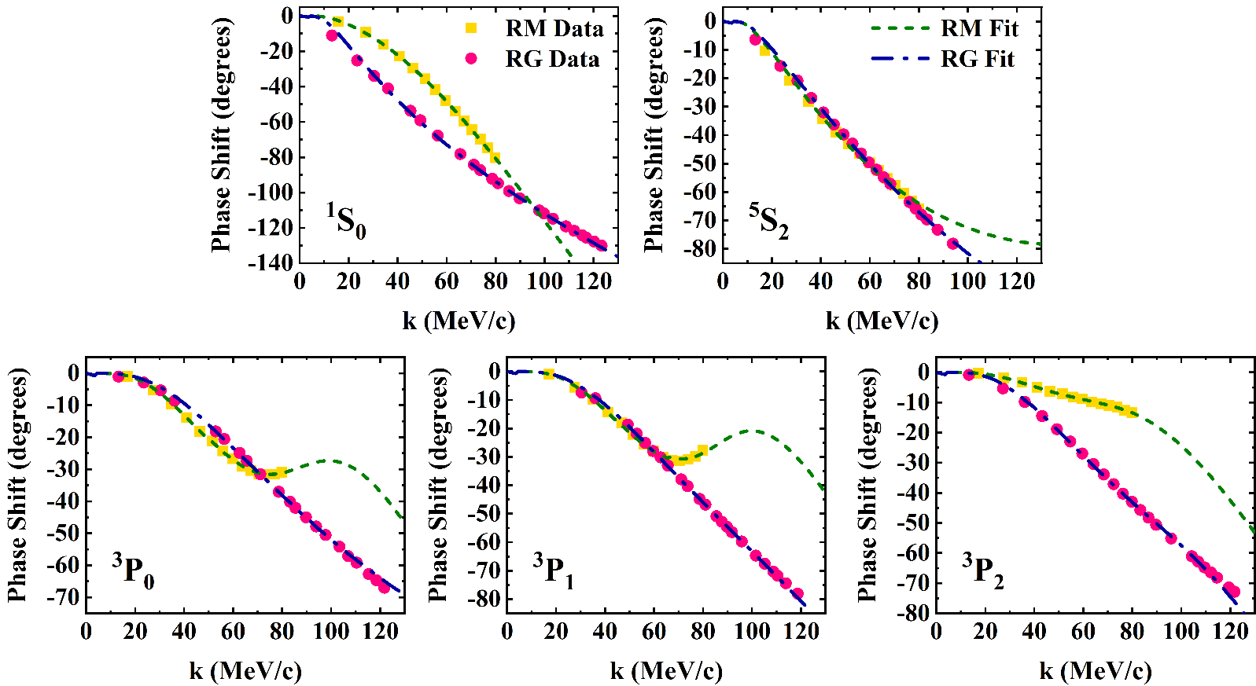
由分波相移约束的氘-氘相互作用
基态结合能计算方法：坐标基下对角化哈密顿矩阵
${}_{}^{1}{S_{0}}$存在束缚态

Slide 18
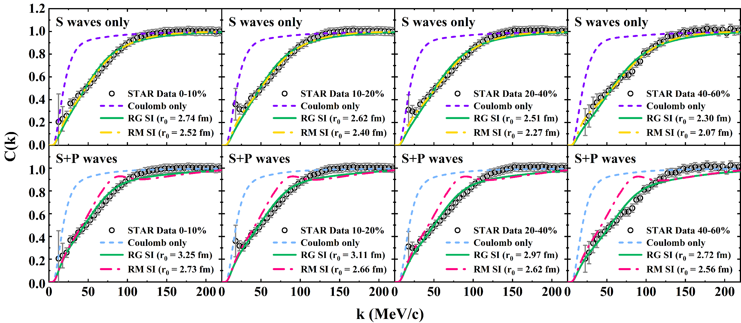
$S$波强相互作用很好地重现了氘-氘关联函数
唯一参数：高斯源半径
关联函数可以反映$P$波相移的差异

Slide 19
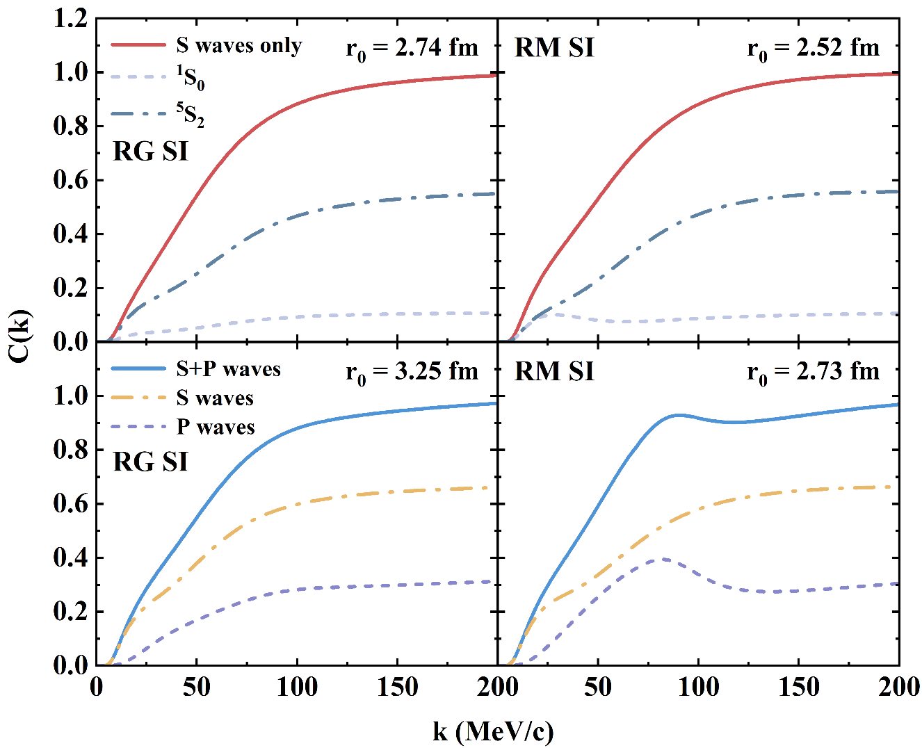
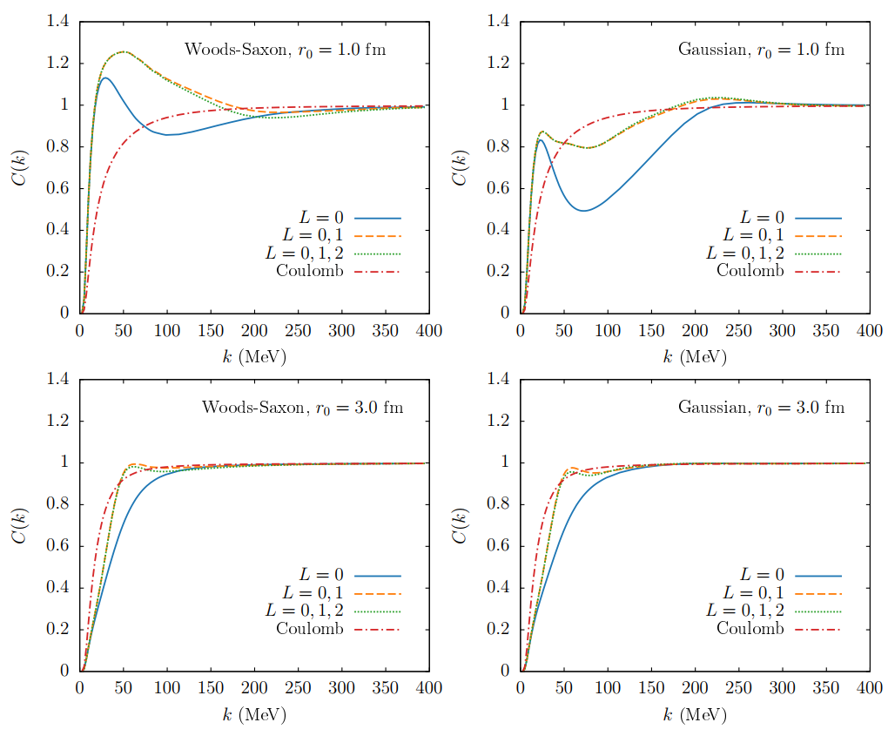
不同分波对关联函数的贡献
纯库仑关联函数 (权重1/3)
$P$波有可能显著改变关联函数的形状
权重分配：$S$波2/3，$P$波1/3
低动量处可能导致关联函数增强
高动量处：
质子-氘体系的研究也得出了类似的结论
Juan M. Torres-Rincon, Angels Ramos, and Joel Rufí
arXiv:2410.23853, 2024
$P$波相互作用不能被忽略！

Slide 20
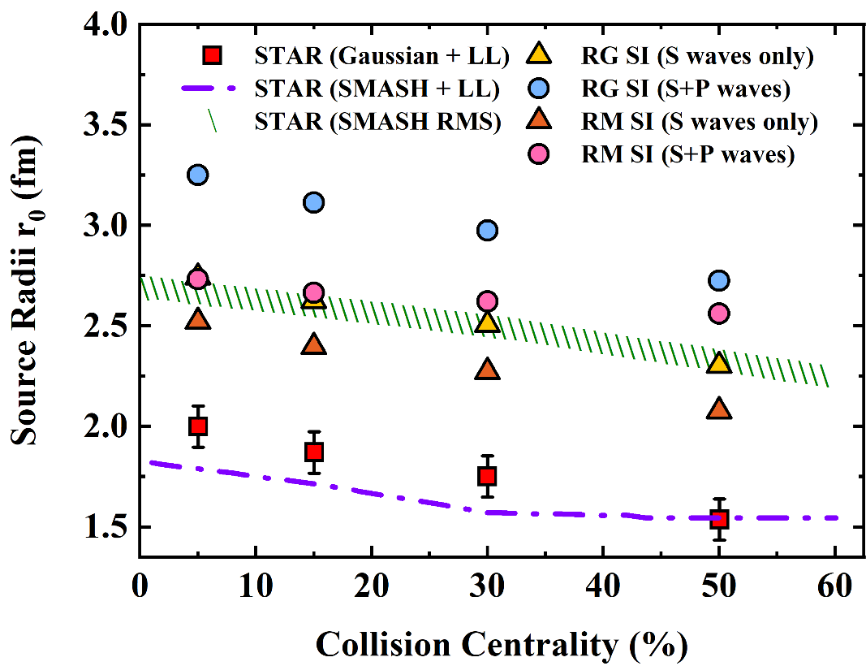
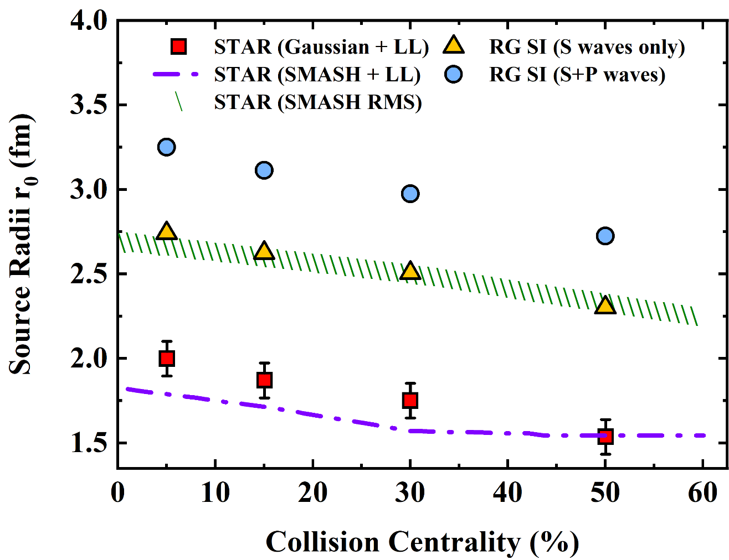
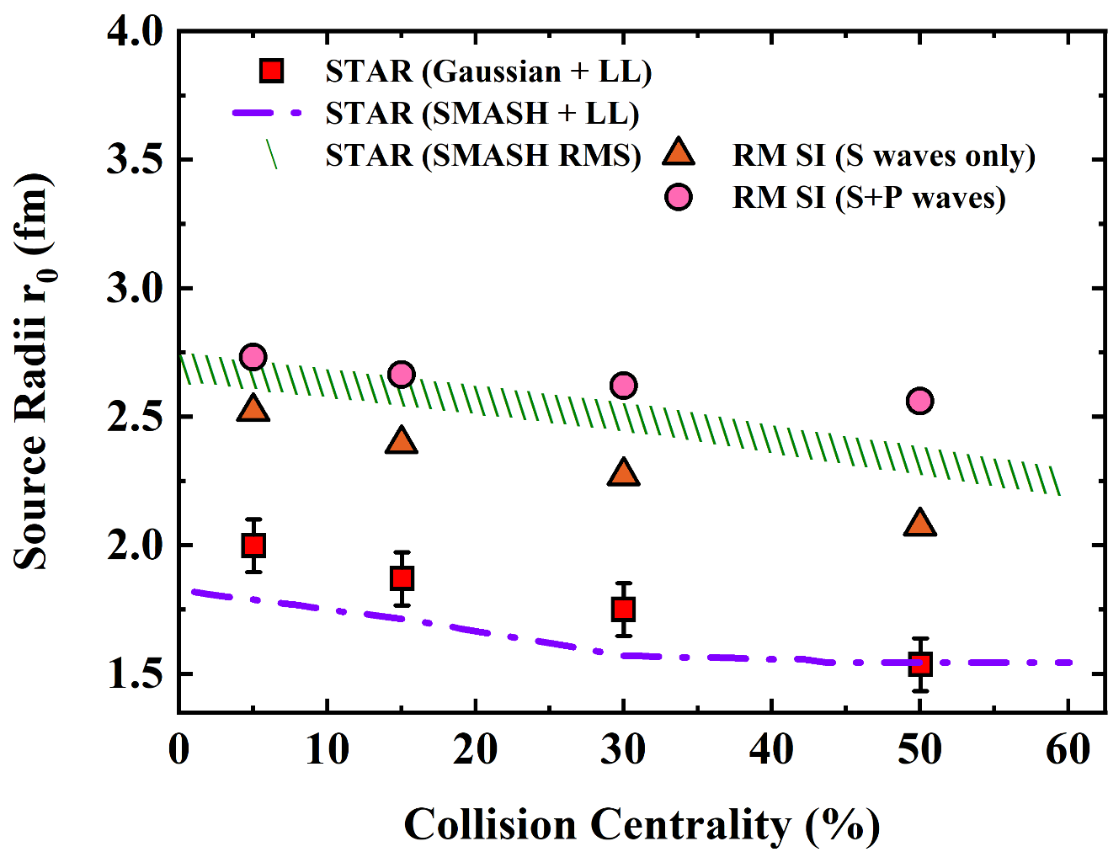
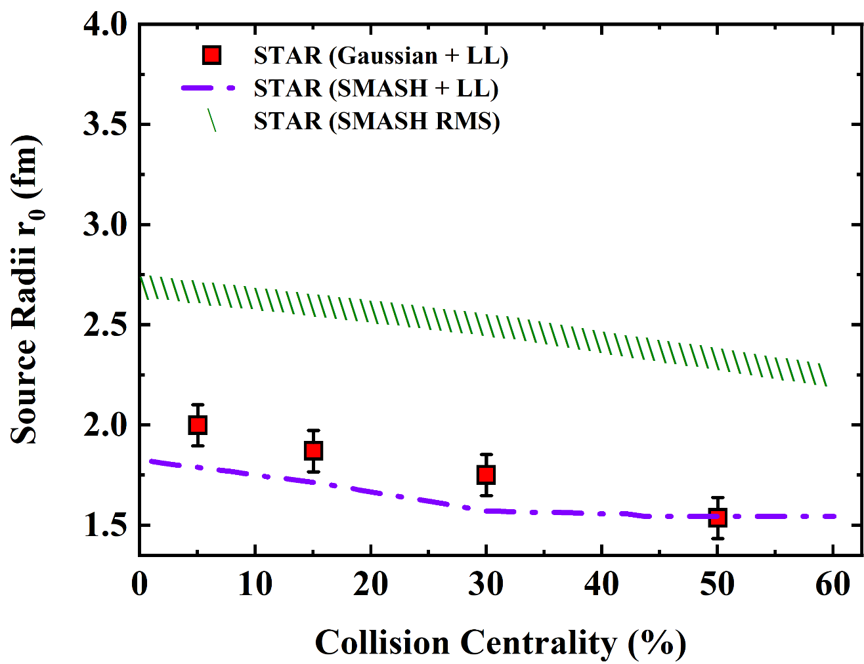
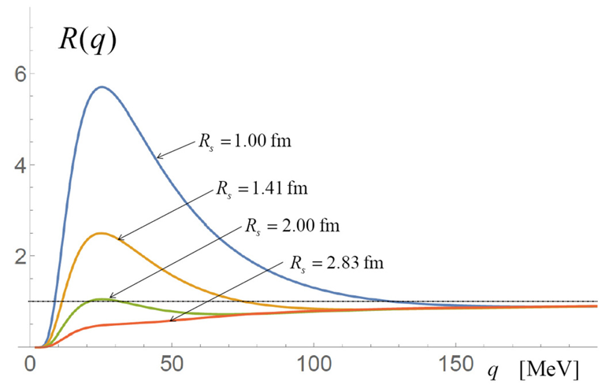
精确的源半径有助于确认重离子碰撞中氘核的形成机制
碰撞中心度增大，源半径变小
氘-氘源半径可用于揭示重离子碰撞中氘核的形成机制
$P$波强相互作用导致源半径显著增大
Stanisław Mrówczyński and Patrycja Słoń
Phys. Rev. C, 104:024909, Aug 2021
Stanisław Mrówczyński
arXiv:2501.08283, 2025

Slide 21
结论总结
构建由相移和关联函数同时约束的氘-氘相互作用
使用Woods-Saxon形式参数化相移
包含$S$波和$P$波 (共5个分波)
氘-氘相移和关联函数数据是内在一致的
使用拟合相移得到的相互作用重现了STAR合作组测量的关联函数
关联函数可以反映$P$波相移的差异
氘-氘关联函数的压低行为是吸引的${}_{}^{1}{S_{0}}$相互作用和排斥的${}_{}^{5}{S_{2}}$相互作用共同导致的结果
氘-氘体系的$P$波相互作用对于正确重现关联函数很重要，不能被忽略

Slide 22
第四届强子与重味物理理论与实验联合研讨会
兰州大学 2025年3月21-24日
谢谢
氘-氘相互作用及动量关联函数
报告人：葛多伦
合作者：耿立升、刘志伟、陆俊旭

